Slide 1


Đọc:

Slide 2

1. Kiến thức, kĩ năng:
- Đọc đúng các tiếng trong bài, ngắt nghỉ đúng dấu câu.
- Trả lời được các câu hỏi của bài.
- Hiểu nội dung bài: biết được các phương tiện liên lạc khác nhau trong lịch sử, phương tiện liên lạc phổ biến hiện nay và tầm quan trọng của mạng in-tơ-nét trong đời sống.
2. Phát triển năng lực và phẩm chất:
- Giúp hình thành và phát triển năng lực văn học: phân biệt được các từ ngữ chỉ sự vật và các từ ngữ chỉ hoạt động.
- Biết sử dụng các phương tiện liên lạc hiện nay để thông tin liên lạc với bạn bè, người thân.

Slide 3



Slide 4
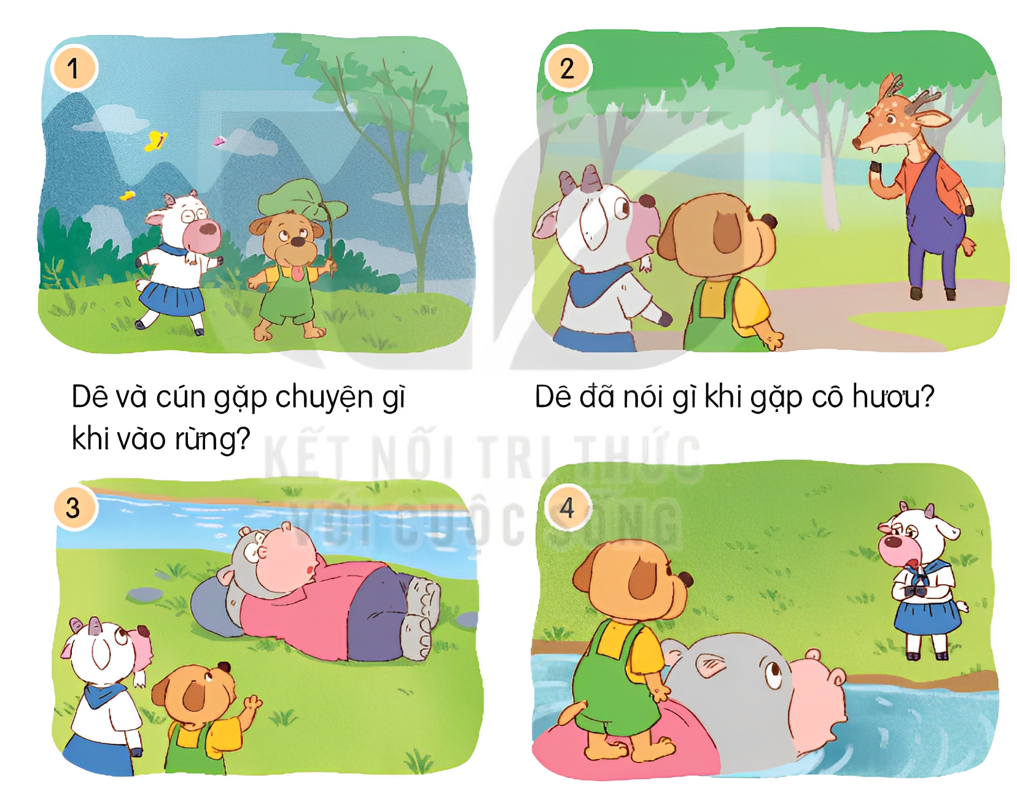
Sắp xếp các bức tranh dưới đây theo đúng trình tự của bài Cảm ơn anh hà mã.

Slide 6


Slide 7

Ngoài trò chuyện trực tiếp, con người còn nghĩ ra rất nhiều cách để trao đổi với nhau khi ở xa.
Từ xa xưa, người ta đã biết huấn luyện bồ câu để đưa thư. Bồ câu nhớ đường rất tốt. Nó có thể bay qua một chặng đường dài hàng nghìn cây số để mang thư đến đúng nơi nhận.
Những người đi biển còn nghĩ ra cách bỏ thư vào trong những chiếc chai thuỷ tinh. Nhờ sóng biển, những chiếc chai này được đẩy vào đất liền. Có những bức thư vài chục năm sau mới được tìm thấy.
Ngày nay, việc trao đổi thông tin dễ dàng hơn rất nhiều. Bạn có thể viết thư, gọi điện cho người khác. Nhờ có in-tơ-nét, bạn cũng có thể nhìn thấy người nói chuyện với mình, dù hai người đang ở cách nhau rất xa.
(Hải Nam)

Slide 8

nơi nhận
in-tơ-nét
đất liền
trò chuyện
huấn luyện
trao đổi

Slide 9

Nhờ có in-tơ-nét, bạn cũng có thể nhìn thấy người nói chuyện với mình, dù hai người đang ở cách nhau rất xa.

Slide 10


Đoạn 1: Từ đầu đến khi ở xa.
Đoạn 3: Còn lại.
Đoạn 2: Từ xa xưa đến mới được tìm thấy

Slide 11


Ngoài trò chuyện trực tiếp, con người còn nghĩ ra rất nhiều cách để trao đổi với nhau khi ở xa.
Từ xa xưa, người ta đã biết huấn luyện bồ câu để đưa thư. Bồ câu nhớ đường rất tốt. Nó có thể bay qua một chặng đường dài hàng nghìn cây số để mang thư đến đúng nơi nhận.
Những người đi biển còn nghĩ ra cách bỏ thư vào trong những chiếc chai thuỷ tinh. Nhờ sóng biển, những chiếc chai này được đẩy vào đất liền. Có những bức thư vài chục năm sau mới được tìm thấy.
Ngày nay, việc trao đổi thông tin dễ dàng hơn rất nhiều. Bạn có thể viết thư, gọi điện cho người khác. Nhờ có in-tơ-nét, bạn cũng có thể nhìn thấy người nói chuyện với mình, dù hai người đang ở cách nhau rất xa.
(Hải Nam)

Slide 12

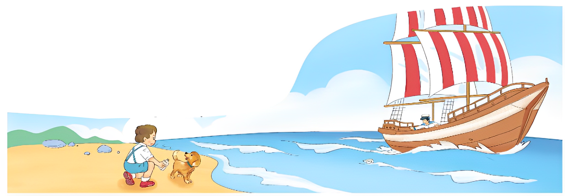
In-tơ-nét: mạng kết nối các máy tính trên toàn thế giới.
Huấn luyện: giảng dạy và hướng dẫn luyện tập.

Slide 13

Ngoài trò chuyện trực tiếp, con người còn nghĩ ra rất nhiều cách để trao đổi với nhau khi ở xa.
Từ xa xưa, người ta đã biết huấn luyện bồ câu để đưa thư. Bồ câu nhớ đường rất tốt. Nó có thể bay qua một chặng đường dài hàng nghìn cây số để mang thư đến đúng nơi nhận.
Những người đi biển còn nghĩ ra cách bỏ thư vào trong những chiếc chai thuỷ tinh. Nhờ sóng biển, những chiếc chai này được đẩy vào đất liền. Có những bức thư vài chục năm sau mới được tìm thấy.
Ngày nay, việc trao đổi thông tin dễ dàng hơn rất nhiều. Bạn có thể viết thư, gọi điện cho người khác. Nhờ có in-tơ-nét, bạn cũng có thể nhìn thấy người nói chuyện với mình, dù hai người đang ở cách nhau rất xa.
(Hải Nam)

Slide 14

Ngoài trò chuyện trực tiếp, con người còn nghĩ ra rất nhiều cách để trao đổi với nhau khi ở xa.
Từ xa xưa, người ta đã biết huấn luyện bồ câu để đưa thư. Bồ câu nhớ đường rất tốt. Nó có thể bay qua một chặng đường dài hàng nghìn cây số để mang thư đến đúng nơi nhận.
Những người đi biển còn nghĩ ra cách bỏ thư vào trong những chiếc chai thuỷ tinh. Nhờ sóng biển, những chiếc chai này được đẩy vào đất liền. Có những bức thư vài chục năm sau mới được tìm thấy.
Ngày nay, việc trao đổi thông tin dễ dàng hơn rất nhiều. Bạn có thể viết thư, gọi điện cho người khác. Nhờ có in-tơ-nét, bạn cũng có thể nhìn thấy người nói chuyện với mình, dù hai người đang ở cách nhau rất xa.
(Hải Nam)

Slide 15


Slide 16


Thời xưa, người ta đã gửi thư bằng những cách nào?
Thời xưa, người ta đã gửi thư bằng cách dùng bồ câu đưa thư hoặc bỏ thư vào chai thủy tinh nhờ sóng biển đưa trở về đất liền.

Slide 17

Vì sao có thể dùng bồ câu để đưa thư?
Vì bồ câu nhớ đường rất tốt. Nó có thể bay qua một chặng đường dài hàng nghìn cây số để mang thư đến đúng nơi nhận.

Slide 18

Ngày nay, chúng ta có thể trò chuyện với người ở xa bằng những cách nào?
Ngày nay, chúng ta có thể trò chuyện với người ở xa bằng cách viết thư, gọi điện hoặc trò chuyện qua in-tơ-nét

Slide 19

Nếu cần trò chuyện với người ở xa, em chọn phương tiện nào? Vì sao?
Nếu cần trò chuyện với người ở xa, em thường liên hệ bằng in-tơ-nét thông qua các mạng xã hội như facebook, zalo,… bởi vì em vừa muốn nhìn thấy người thân lại vừa muốn nghe giọng nói của mọi người.

Slide 20

Đi lên theo sự phát triển của thời đại, ngày nay, con người ta đã có thể sử dụng in-tơ-nét thay cho bồ câu đưa thư hay nhét thư vào những chai thủy tinh để trò chuyện với những người ở cách mình rất xa.

Slide 21


Slide 22
Từ chú bồ câu đến in-tơ-nét
Từ chú bồ câu đến in-tơ-nét
Ngoài trò chuyện trực tiếp, con người còn nghĩ ra rất nhiều cách để trao đổi với nhau khi ở xa.
Từ xa xưa, người ta đã biết huấn luyện bồ câu để đưa thư. Bồ câu nhớ đường rất tốt. Nó có thể bay qua một chặng đường dài hàng nghìn cây số để mang thư đến đúng nơi nhận.
Những người đi biển còn nghĩ ra cách bỏ thư vào trong những chiếc chai thuỷ tinh. Nhờ sóng biển, những chiếc chai này được đẩy vào đất liền. Có những bức thư vài chục năm sau mới được tìm thấy.
Ngày nay, việc trao đổi thông tin dễ dàng hơn rất nhiều. Bạn có thể viết thư, gọi điện cho người khác. Nhờ có in-tơ-nét, bạn cũng có thể nhìn thấy người nói chuyện với mình, dù hai người đang ở cách nhau rất xa.
(Hải Nam)

Slide 23


Slide 24
1. Xếp các từ dưới đây vào nhóm thích hợp:
trò chuyện
bồ câu
chai thuỷ tinh
gửi
trao đổi
bức thư
điện thoại
Từ ngữ chỉ sự vật
Từ ngữ chỉ hoạt động

Slide 25
Nói tiếp để hoàn thành câu:
Nhờ có in-tơ-nét, bạn có thể (…)
Nhờ có in-tơ-nét, bạn có thể nhìn thấy người nói chuyện với mình, dù hai người đang ở cách nhau rất xa.

Slide 26

Luyện đọc lại bài
Chuẩn bị nội dung bài mới

Slide 27


